Slide 1


Unsere Ausbildung
Ausbildung E13
Einführungsabend
Ausbildungskursus
Vorbereitung
auf die Lizenzprüfung
Deutschen Amateur-Radio-Club e.V.
Ortsverband Hamburg-Alstertal
E13
11.10.2025
Notes:
Ich wünsche Euch einen schönen guten Abend und hoffe, daß die folgenden Informationen Euch helfen und Euch den Amateurfunk und seine Facetten näherbringen.

Slide 2
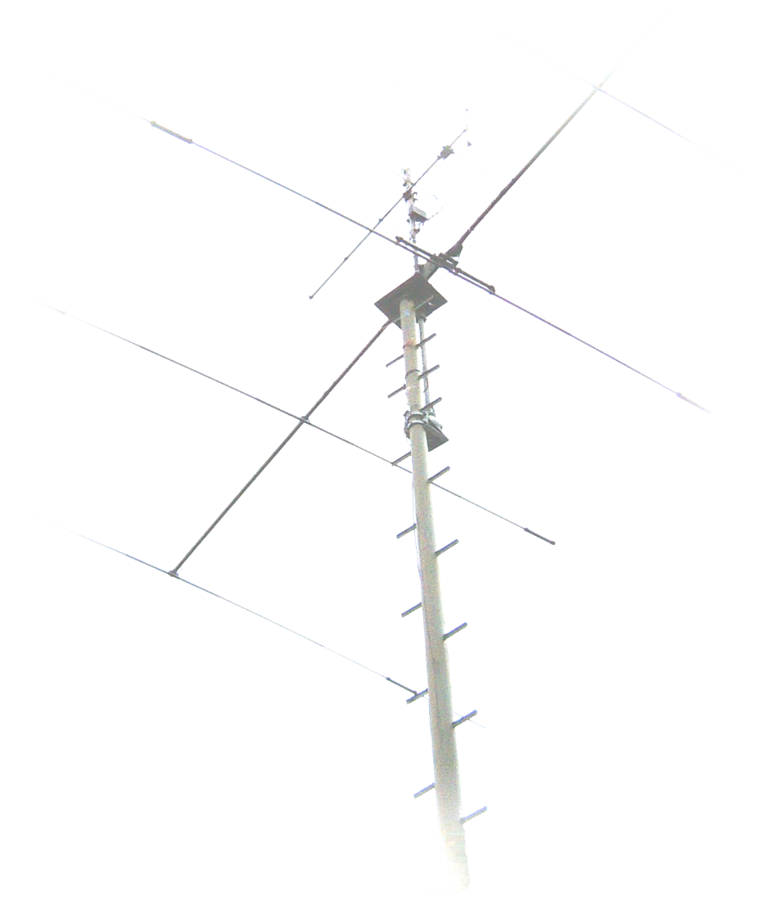
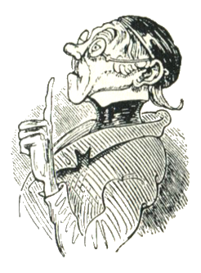
Unsere Ausbildung
Ausbildung E13
Amateurfunk
im Alstertal
eine Präsentation des
Deutschen Amateur-Radio-Club e.V.
Ortsverband Hamburg-Alstertal
E13
Notes:
Ich wünsche Euch einen schönen guten Abend und hoffe, daß die folgenden Informationen Euch helfen und Euch den Amateurfunk und seine Facetten näherbringen.

Slide 3
Unsere Ausbildung
Ausbildung E13
Vorbemerkung

Slide 4
Unsere Ausbildung
Ausbildung E13
Darauf sollten wir uns vorher einigen:
Für das Miteinander gelten bestimmte Regeln:
  Damit Ihr die PKWs auf dem Schulgelände parken könnt werden wir die Zufahrt zum Schulgelände von 18:30 bis ca. 19:30 Uhr offen halten.
  Kommt Ihr später solltet Ihr das Auto in der Umgebung parken, jedoch bitte nicht auf den Parkplätzen des Restaurants.
  Damit keine Gäste des Lokals ihre Autos auf dem Schulhof abstellen können, müssen wir die Schranke während des Unterrichts verschlossen halten.
  Für die Ausfahrt öffnet die Schranke bei Herannahen automatisch.
Notes:
Die Zufahrt zum Schulhof ist normalerweise durch die Schranke versperrt. Das soll auch verhindern, daß Gäste des Restaurants unzulässigerweise auf dem Schulgelände ihr Auto abstellen. Dieses ist besonders problematisch, wenn sie abends dann ihr Auto nutzen wollen und das Tor ist zu.
Das Rauchverbot erklärt sich eigentlich von selber und gilt eigentlich für das gesamte Gelände der Schule.
Die Sprechanlage ist nur im Betrieb, wenn die Clubstation geöffnet ist.

Slide 5
Unsere Ausbildung
Ausbildung E13
  Das Rauchen auf dem gesamten Schulgelände ist verboten.
  Wer eine Zigarettenpause braucht, muß hierzu das Schulgelände verlassen!
  Die Nichtbeachtung dieser Regel gefährdet unseren Standort!
  Ein Verstoß gegen diese Vorschrift führt deshalb zum Ausschluß vom Kursus!
  Wir sind hier Gast der Schule!
Notes:
Die Zufahrt zum Schulhof ist normalerweise durch die Schranke versperrt. Das soll auch verhindern, daß Gäste des Restaurants unzulässigerweise auf dem Schulgelände ihr Auto abstellen. Dieses ist besonders problematisch, wenn sie abends dann ihr Auto nutzen wollen und das Tor ist zu.
Das Rauchverbot erklärt sich eigentlich von selber und gilt eigentlich für das gesamte Gelände der Schule.
Die Sprechanlage ist nur im Betrieb, wenn die Clubstation geöffnet ist.

Slide 6
Unsere Ausbildung
Ausbildung E13
    Wir bieten Euch verschiedene Getränke an.
    Während wir den Kaffee gratis ausschenken kosten die anderen Getränke jeweils 1,00 Euro.
    Für diesen Obolus steht eine Kasse im Bord über dem Kühlschrank bereit.
    Die ausgebrauchten Plastiktassen und -löffel bitte in den Papierkorb in der Clubstation werfen, nicht in den Papierkorb in diesem Raum.
Notes:
Die Getränkepreise sind eine Mischkalkulation. Die Kasse wird privat geführt und gehört nicht dem OV. Ein Minus geht zu meinen Lasten.

Slide 7
Unsere Ausbildung
Ausbildung E13
  Hier im Raum ist freie Platzwahl.
  Für einen ungestörten Unterricht ist es notwendig, daß Ihr pünktlich zum Unterricht erscheint.
  Solltet Ihr nicht kommen können wäre eine entsprechende Nachricht sinnvoll:
      SMS oder Anruf an 0170 / 16 85 164
      eMail an DF7HD@darc.de
      (bis 16:00 Uhr am Unterrichtstag)
  Sollte der Fall eintreten, daß Ihr den Kursus nicht fortsetzen könnt oder wollt, sprecht uns bitte rechtzeitig an. Wir finden dann eine Lösung.
Notes:
Hier im Physiksaal gibt es keine festen Plätze. Allerdings hat es sich herausgestellt, daß man gern wieder auf seinem angestammten Platz sich setzt.
Pünktlichkeit ist eine Zier. Schon deshalb notwendig, damit der Anfang des Unterrichts nicht versäumt wird. Aber wenn schon verspätet, dann bitte leise zum Platz gehen.
Es wäre schön, wenn ich eine entsprechende eMail oder Anruf bekäme, wenn Ihr mal nicht kommen könnt.
Wenn Ihr aufgeben wollt sagt bitte Bescheid. Vielleicht können wir ja noch hilfreich einschreiten.

Slide 8
Unsere Ausbildung
Ausbildung E13
Datenschutzerklärung E13
Zum Informationsmaterial gehört die Anmeldung zum Lizenzkursus, in welches die persönlichen Daten eingetragen werden.
Diese Daten benötigen wir für die Dauer des Kurses, um Euch mit aktuellen Mitteilungen und Informationen sowie Freigabe der Unterrichtsunterlagen im Internet jederzeit versorgen zu können, bzw. die buchhalterischen Unterlagen zu erstellen.
Außerdem ist die Datenschutzerklärung Ausbildung unseres OV beigefügt. Bitte die Erklärung durchlesen und unterschreiben.
Ohne diese unterschriebenen Formulare ist eine Teilnahme an unserem Lehrgang nicht möglich!
Notes:
Die neue Datenschutzerklärung DSGVO zwingt uns dazu von Euch diese Erklärung unterschreiben zu lassen. Wir konnten die vergangenen Jahrzehnte wunderbar ohne sie auskommen.

Slide 9
Unsere Ausbildung
Ausbildung E13
Der Amateurfunk
und seine Entwicklung

Slide 10
Was ist Amateurfunk überhaupt?
Unsere Ausbildung
Ausbildung E13
Der Amateurfunkdienst ist heute ein eigenständiger Funkdienst, der von Funkamateuren untereinander, zu experimentellen und technisch-wissenschaftlichen Studien, zur eigenen Weiterbildung, zur Völkerverständigung und zur Unterstützung von Hilfsaktionen in Not- und Katastrophenfällen wahrgenommen wird.
Die Bezeichnung Amateurfunker ist unüblich, um sie nicht mit den Personen zu verwechseln, die nicht ordnungsgemäß ermächtigt sind, denn zur Teilnahme am Amateurfunk ist grundsätzlich eine Zulassung zum Amateurfunkdienst erforderlich.
Der Funkamateur macht also Amateurfunk!
Notes:
Funkdienst:
Der Funkdienst umfasst entsprechend der Definition der Vollzugsordnung für den Funkdienst (VO Funk) der Internationalen Fernmeldeunion (ITU) die Gesamtheit der Funkanwendungen oder Funknutzungen, deren Verwendungszweck ein wesentliches gemeinsames Merkmal besitzt. Er kann u.a. der Übermittlung, der Aussendung oder dem Empfang von Funkwellen für Zwecke des Fernmeldeverkehrs oder der Radioastronomie dienen. Funkdienste können rein zivil, militärisch oder für Behörden und Organisationen mit Sicherheitsaufgaben (BOS) genutzt werden.
Zu den Funkdiensten gehören u.a. Erderkundungsfunkdienst über Satelliten, Flugnavigationsfunkdienst, Hafenfunkdienst, Rundfunkdienst, Flugnavigationsfunkdienst und auch der Amateurfunkdienst (um nur ein paar zu nennen).
Für den Amateurfunk ist diese Definition sehr wichtig. Dadurch genießen wir einige wichtige Vorrechte.

Slide 11
Ist Amateurfunk = CB-Funk?
Unsere Ausbildung
Ausbildung E13
Nein!
Der CB-Funk (Hobbyfunk) wird von Laien oft mit dem Amateurfunk verwechselt.
Der CB-Funk ist eine Funkanwendung und kein eigenständiger Funkdienst!
Der hier genutzte Begriff Jedermannfunk ist ein Sammelbegriff für Funkanwendungen, die ohne Bedarfsnachweis oder Prüfung genutzt werden können.
Die zur Verfügung gestellten Frequenzen sind als Allgemeinzuteilungen für die Nutzung durch die Allgemeinheit zugeteilt.
Notes:
Freenet: 149 MHz
SRD (LPD): 149 MHz, 433 MHz (Short Range Devices) (Low Power Devices)
PMR: 446 MHz (Personal mobile radio)

Slide 12
Unsere Ausbildung
Ausbildung E13
Im Gegensatz zum Amateurfunkdienst ist hier jedoch nur der Betrieb von Geräten mit einer bestimmten Zulassung erlaubt.
Außerdem sind die Leistung der Funkgeräte sowie die Art der Frequenznutzung (Kanalabstand und Bandbreite, Modulationsarten) Einschränkungen unterworfen.

Slide 13
Der Funkamateur darf mehr!
Unsere Ausbildung
Ausbildung E13
Durch das Ablegen der Amateurfunkprüfung hat der Funkamateur fundierte Kenntnisse in Betriebstechnik, Vorschriften und Technik nachgewiesen.
Er darf selbstgebaute Funkgeräte zum Senden in Betrieb nehmen und / oder gekaufte Geräte verändern.
Er garantiert auf Grund seiner Ausbildung die Einhaltung gesetzlicher Grenzwerte und Vorschriften.
Der Amateurfunk bietet durch die Möglichkeit und Erlaubnis zum Selbstbau und Modifizieren von Funkgeräten vor allem Technikinteressierten eine Plattform.
Notes:
Im Gegensatz zum CB-funk muß der Funkamateur vor Sendebeginn sein Können und Wissen in einer schriftlichen Prüfung nachweisen.
Auf Grund dieses Nachweises darf er seine Funkgeräte selber bauen und diese auch mit einer höheren Sendeleistung betreiben als der CB-Funker.
Die Ausbildung des Funkamateurs garantiert die Einhaltung gesetzlicher Vorschriften und Grenzwerte.
Um diesen hohen Anspruch zu erfüllen, bedarf es einer entsprechenden Ausbildung.

Slide 14
Unsere Ausbildung
Ausbildung E13
Die Entwicklung der Funktechnik
Zu den Wegbereitern der Funktechnik gehören u.a.
  James Clerk Maxwell 1831 – 1879
  Heinrich Hertz 1857 – 1894
  Ferdinand Braun 1850 – 1918
  Guglielmo Marconi 1874 - 1937
  Alexander Stepanowitsch Popow 1859 - 1905

Slide 15
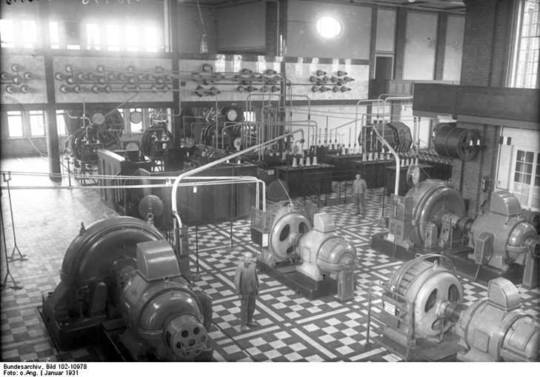
Unsere Ausbildung
Ausbildung E13
Die primitive, heute unerwünschte Erzeugung von Funkwellen mit einem Knallfunkensender erlaubte nur die Nachrichtenübermittlung durch Morsezeichen, beispielsweise von der Großfunkstelle Nauen ab 1906 zu den Schiffen der kaiserlichen Marine.
Notes:
Am 16. August 1906 wurde der Betrieb als Versuchsstation von Telefunken aufgenommen. Als Sendemast diente ein 100 Meter hoher, gegen Erde isolierter Stahlfachwerkmast, der eine Schirmantenne trug. Als Sender wurden Knallfunkensender verwendet.
Da die Station nicht über Stromanschluss verfügte, wurde im Sendergebäude eine Lokomobile mit einer Leistung von 35 PS aufgestellt, welches einen 50-Hz-Wechselstromgenerator mit 24 kW Leistung antrieb.
Eine Lokomobile, ist eine Dampfmaschinenanlage in geschlossener Bauform, bei der alle zum Betrieb der Anlage erforderlichen Baugruppen (Feuerung, Dampfkessel, Steuerung sowie die gesamte Antriebseinheit, bestehend aus Zylinder(n), Kolben, Kurbelwelle und Schwungrad mit Riemenscheibe) auf einer gemeinsamen Plattform montiert sind.
Der Sender Lafayette war eine große Anlage zur Übermittlung von Nachrichten südlich des Bahnhofs von Croix d'Hins bei Marcheprime, Nouvelle-Aquitaine, Frankreich. Der Sender Lafayette war ein sogenannter Knallfunkensender und benutzte eine Sendeantenne, welche von acht freistehenden Stahlfachwerktürmen mit dreieckigem Querschnitt getragen wurde. Diese Türme waren nach dem Eiffelturm seinerzeit die höchsten freistehenden Türme in Europa.
1944 wurden die Anlagen des Senders Lafayette von den zurückziehenden deutschen Truppen zerstört und 1953 wurde der letzte der Türme abgerissen.

Slide 16
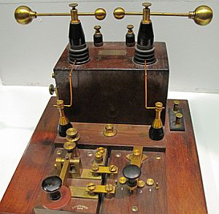
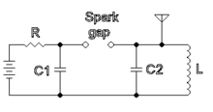
Unsere Ausbildung
Ausbildung E13
Knallfunkensender
um 1900
Notes:
Wirkungsweise
Prinzipschaltung eines Knallfunkensenders
In der rechts dargestellten, vereinfachten Prinzipschaltung wird der Kondensator C1 über den Vorwiderstand R zur Strombegrenzung auf Hochspannung von einigen kV bis zu 100 kV aufgeladen. Der Ladevorgang wird durch das Zünden der Funkenstrecke beendet, es findet über den Lichtbogen eine Entladung in den Parallelschwingkreis bestehend aus C2 und einer Spule L statt. Der auf eine bestimmte Resonanzfrequenz über die Werte von C2 und L abgeglichene Schwingkreis gibt einen Teil der Energie als gedämpfte Schwingung an die Antenne ab. Bei der Entladung entsteht durch den Lichtbogen ein lauter Knall, wie der Donner bei einem Gewitter, wovon sich der Name dieses Sendertyps ableitet.
Nachteile
In den 1920er Jahren wurden Knallfunkensender verboten, da sie durch die große Bandbreite des erzeugten Signals den Empfang anderer Sender störten. Sobald die Funkenstrecke zündet, sinkt die Frequenz wegen der Parallelschaltung der beiden Kondensatoren C1 und C2. Nach Verlöschen der Funkenstrecke steigt die Sendefrequenz, weil nur noch C2 mit der Spule verbunden ist. Ein weiterer Grund für die große Bandbreite liegt darin, dass Funken prinzipiell gegenüber der Sinusform ein stark verzerrtes und damit breitbandiges Signal erzeugen. Dies kann man leicht bei den knisternden Störgeräuschen von Gewitterblitzen im Radio auf Lang-, Mittel- und Kurzwelle beobachten. Dazu kommt, dass bei dieser Sendetechnik der Schwingkreis jeweils nur kurze Zeit angestoßen wird, was das Aufschaukeln und damit die Wirkung des Kreises beeinträchtigt. Außerdem geht viel Energie durch die Übertragung der Ladung auf C2 verloren, die die Sendeleistung verringert.
Spark gap : Funkenstrecke

Slide 17
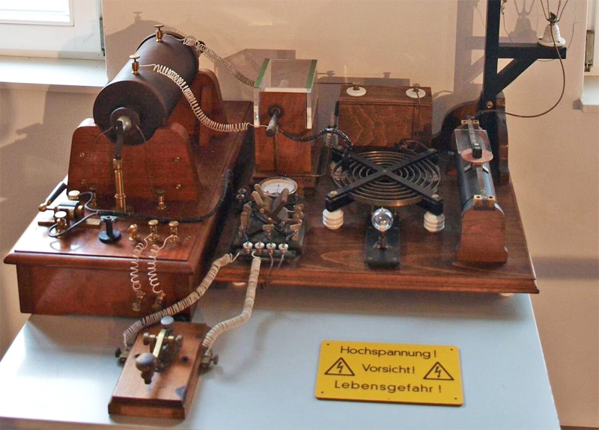
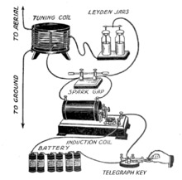
Unsere Ausbildung
Ausbildung E13
Löschfunkensender 1905 von Max Wien
Vorarlberger Elektromuseum
Notes:
Der Löschfunkensender basiert auf dem Prinzip des Anregens eines elektrischen Schwingkreises durch Spannungsüberschläge,^{[2]} getaktet mittels einer Wechselstromquelle von z. B. 500 Hz. Zunächst wird ein Kondensator auf einige Kilovolt aufgeladen. Nach dem Überschreiten der Mindestspannung zündet die Funkenstrecke und der Kondensator entlädt sich über die Spule. Beide zusammen ergeben einen Reihenschwingkreis, der seine Energie an die Antenne abgibt.
Die Funkenstrecke ist im Aufbau in mehrere Abschnitte von 0,2 mm Länge unterteilt. In jeder Einzelstrecke werden die Teillichtbögen durch große Metallpakete gekühlt, damit sie wieder schnell abreißen. Das ermöglicht bei 500 Hz Wechselspannung ca. 1000 Funken pro Sekunde (je Halbwelle eine Aufladung), gegenüber nur rund 30 Funken beim Knallfunkensender, was sich durch einen „angenehmen“ Summton auf der Empfangsseite bemerkbar macht, der sich im Gegensatz zum „Knarren“ der Knallfunkensendungen gut von atmosphärischen Störungen unterscheiden lässt. Daher nannte man diesen Sendertyp auch Tonfunkensender.
Da die Funken nach wenigen Mikrosekunden wieder abreißen, wird die Stromversorgung nicht beschädigt, obwohl sie immer wieder kurzgeschlossen wird. Ihr Strom ist durch die Eigeninduktivität begrenzt und die Hochfrequenz wird durch Drosselspulen ferngehalten. Die Resonanzkreise von Tesla-Transformatoren werden häufig mit Löschfunkenstrecken betrieben.
1908 führte die Berliner Gesellschaft für drahtlose Telegraphie m.b.H., System Telefunken diesen Sendertyp ein. Löschfunken- und Knallfunkensender erzeugen als Morsesignal gedämpfte Schwingungen, die mit sehr einfachen Detektorempfängern gehört werden konnten. Für die Übertragung von Sprache und Musik können jedoch nur konstante (ungedämpfte) Schwingungen verwendet werden, die entsprechend moduliert werden, was andere Schwingungserzeuger erfordert. Für modulierte Übertragungen von Sprach- und Musiksignalen dienten die in Folge entwickelten Lichtbogensender, Maschinensender und dann die Sendeanlagen mit Elektronenröhren.

Slide 18
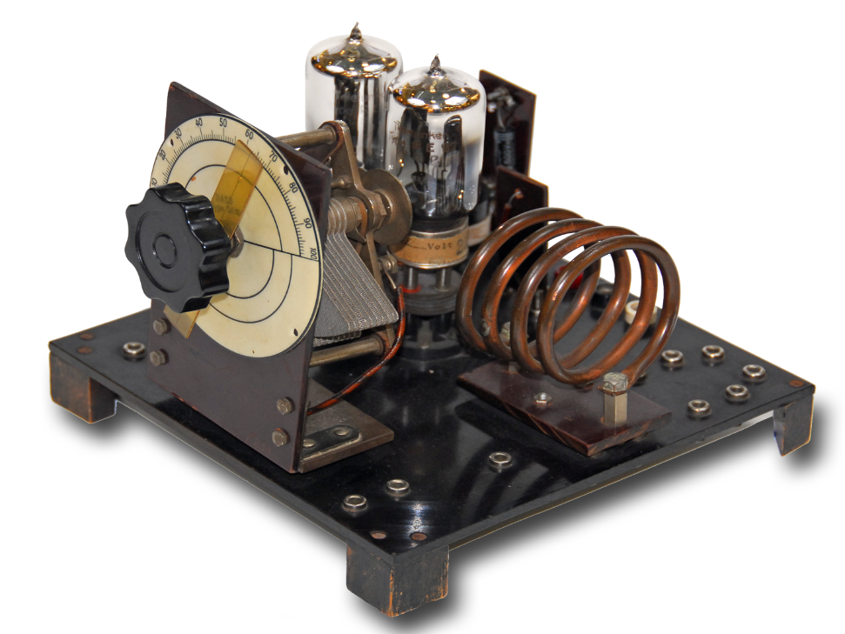
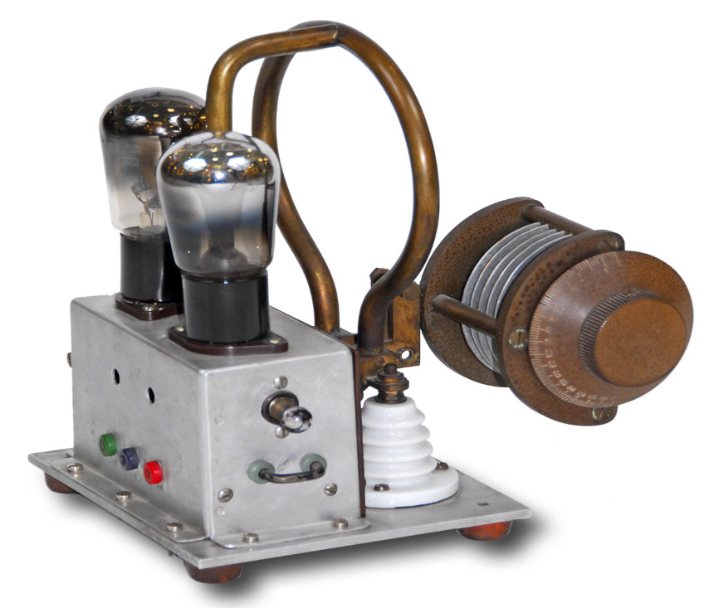
Mit solchen selbstgebauten Geräten arbeiteten früher die Funkamateure:
Unsere Ausbildung
Ausbildung E13
1928
1934
Notes:
So sahen damals Funkgeräte aus: Marke Eigenbau. Fertige Bauteile gab es nicht.
Links ist ein Kurzwellensender aus dem Jahre 1928 von Heinrich Rühsen D4FJ
Rechts ein Sender von 1934 von Rudi Rappke (später DL1WA) für 5m.
Mit solchen etwas ungewohnt aussehenden Geräten wurden auch schon damals weltweite Verbindungen hergestellt.
Elektrosmog war ein Fremdwort und völlig unbekannt.

Slide 19
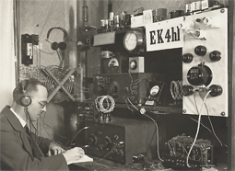
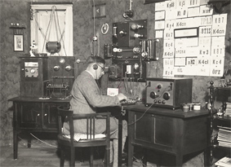
Unsere Ausbildung
Ausbildung E13
Funkstationen von damals
EK4HL
KW9
Notes:
Das linke Foto zeigt die Station von Kurt Illig EK4hl 1928 aus Leipzig
Daneben ist ein Foto der Funkstation KW9 von Anton Freiherr von Massenbach in München Ende der zwanziger Jahre.

Slide 20
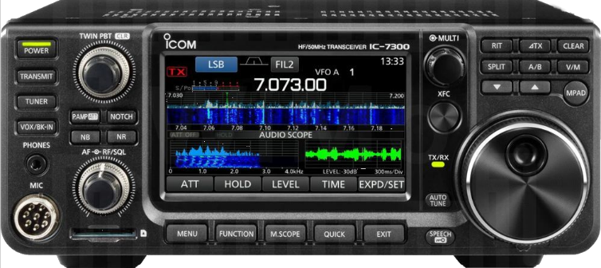
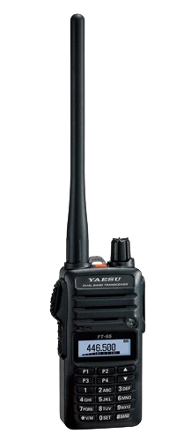
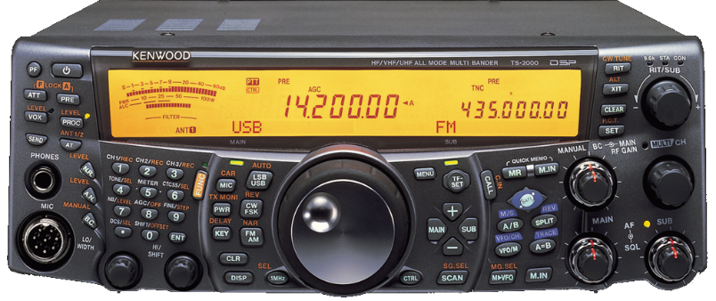
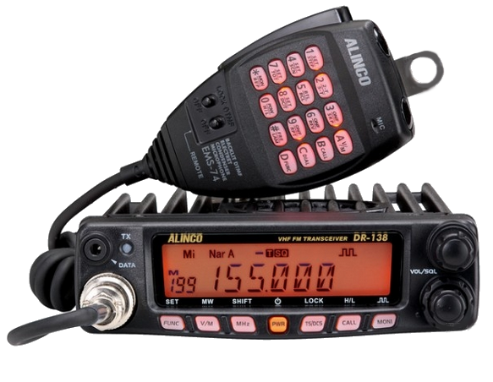
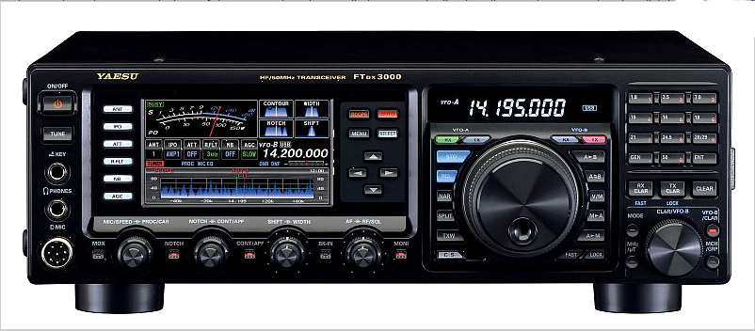
Funkgeräte sehen heute anders aus
Unsere Ausbildung
Ausbildung E13
KW-Tranceiver IC-7300 ICOM
Tranceiver TS2000 Kenwood
DR-138 Alinco
VHF/UHF Hand-
Funkgerät
Yaesu FT-65E
KW Tranceiver
FTDX 3000 YAESU
Notes:
Und hier sind als Gegenpart Funkgeräte aus der heutigen Zeit.
Preise:
IC-7300 ICOM Preis 1.070€ Mit dem IC-7300 stellt Icom einen echten SDR Transceiver vor (Software Defined Radio).
TS-2000 Kenwood Preis 1.800€
DR-138 Alinco Preis 170€ 2m-Gerät
FT-65E Handfunkgerät 2m/70cm FM Preis 89€
FTDX 3000 Yaesu Preis 1.650€

Slide 21
Amateurfunk ist vielseitig
Unsere Ausbildung
Ausbildung E13
Der Amateurfunk bietet eine Vielzahl unterschiedlicher Kommunikationsmöglichkeiten.
Auch Seh-, Sprach- und Körperbehinderten bietet der Amateurfunk ungehinderten Zugang zum Funkbetrieb und somit jederzeit den Kontakt zu anderen Menschen.
Durch die große Zahl von Sendemöglichkeiten ergeben sich ungeahnte Möglichkeiten, mit Gleichgesinnten in der weiten Welt in Kontakt zu treten.
Egal, ob man an Wettbewerben teilnehmen oder nur mit irgendeinem Partner in der Welt klönen will, der Amateurfunk bietet hier alles.
Notes:
Die Möglichkeiten der Kommunikation sind sehr umfangreich.
Verschiedene Betriebsarten - teilweise mit Unterstützung von PCs - erlauben Funkverbindungen unter allen möglichen Bedingungen.
Und das auch bei kleiner Sendeleistung.
Für viele Menschen weltweit ist der Amateurfunk die einzige Möglichkeit zu Mitmenschen Kontakt aufzunehmen.
Für Sehbehinderte gibt es elektronische Hilfsgeräte, um beispielsweise die Frequenz akustisch aufnehmen zu können.

Slide 22
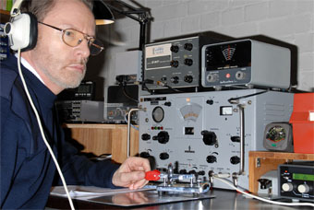
Telegrafie
Unsere Ausbildung
Ausbildung E13
Als (einziger) Funkdienst weltweit betreibt der Amateurfunk heute noch die Telegrafie.
Sie ermöglicht Funkverbindungen auch mit kleiner Sendeleistung von nur wenigen Watt.
Funkgeräte vergangener Jahre sind heute noch im täglichen Einsatz.
Betriebsabkürzungen erleichtern die Gesprächs-abwicklung.
Notes:
Kommen wir zu dem Überblick über die verschiedenen Kommunikationsmöglichkeiten.
Der Amateurfunk ist heute der einzige Funkdienst, wer weltweit noch die Betriebsart Telegrafie aktiv nutzt.
Jeder Buchstabe und jedes Zeichen besteht aus einer Kombination von Punkten und Strichen, die in einem bestimmten Rhythmus gesendet werden.
Um diese Form der Unterhaltung zu nutzen ist eine entsprechende Ausbildung notwendig.
Bis vor wenigen Jahren waren die Kenntnisse der Telegrafie noch Vorbedingung für den Funkbetrieb auf Kurzwelle.

Slide 23
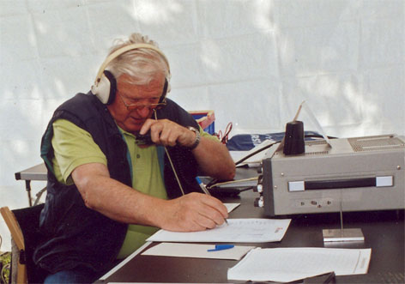
Sprechfunk
Unsere Ausbildung
Ausbildung E13
Der Sprechfunk ist eine der meistverbreiteten Sendearten.
Internationale Verbindungen finden zumeist in englischer, aber auch in deutscher Sprache statt.
Fremdsprachenkenntnisse können hier genutzt werden.
Notes:
Der Sprechfunk ermöglicht jedem das Funken.
Seit dem Wegfall der Vorbedingung Telegrafiekenntnisse sind jetzt viele deutsche Stationen zusätzlich auf den Kurzwellenbändern in der Luft, dafür aber leider weniger auf den 2m- und 70cm-Frequenzen.

Slide 24
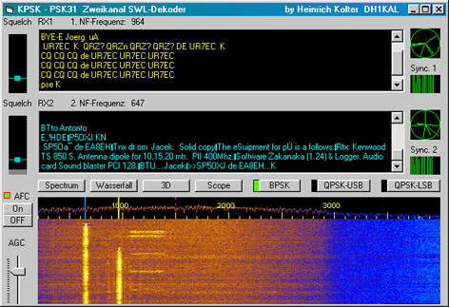
Datenfunk
Unsere Ausbildung
Ausbildung E13
Hierzu gehören viele unterschiedliche digitale Sendearten.
Computer dienen als Hilfsmittel.
Diverse freie PC-Programme sind hier einsetzbar.
Betriebsabkürzungen erleichtern auch hier die Unterhaltung.
Notes:
Durch die Computertechnik sind diese Betriebsarten verstärkt auf dem Vormarsch. Die Unterhaltung findet mittels Tastatur statt.

Slide 25
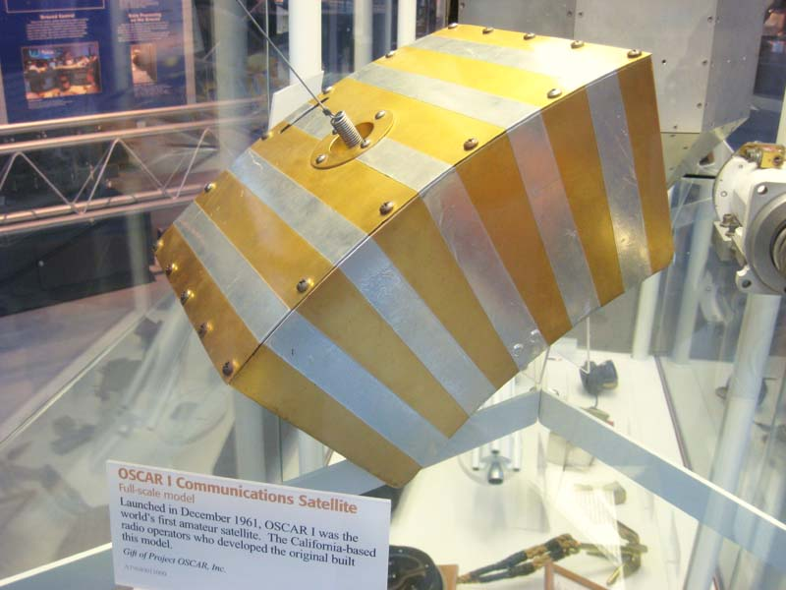
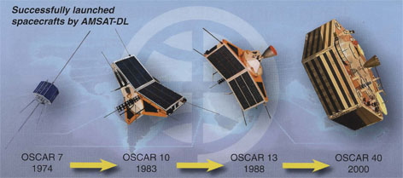
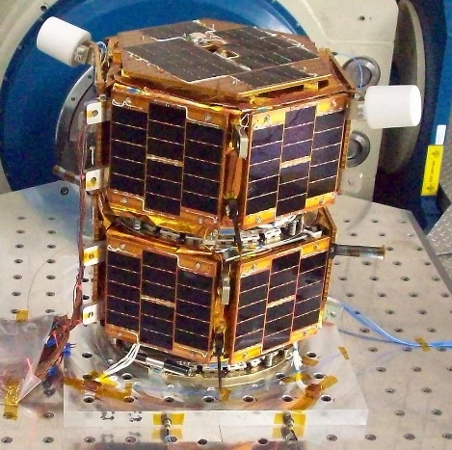
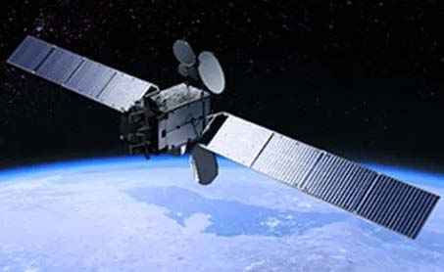
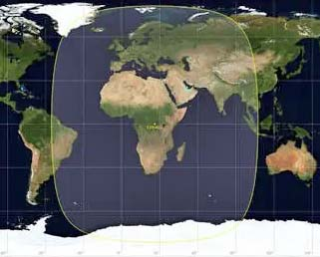
Satellitenfunk
Unsere Ausbildung
Ausbildung E13
Seit 1961 haben Funkamateure weltweit über 100 selbst-konstruierte Satelliten gebaut.
Sie tragen alle den Namen OSCAR mit einer fortlaufen-den Nummer (Orbiting Satellite Carrying Amateur Radio)
Oscar 1
Oscar 69
Oscar 100
Notes:
Hätten Sie das gewußt? Mehr als 80 Satelliten haben Funkamateure hergestellt und als Nutzlast bei Teststarts der Raketen in den Weltraum schicken lassen.
In nächster Zeit ist der Start einer Raumsonde zum Mars geplant.
Die Finanzierung erfolgt durch Beiträge und Sponsoring.

Slide 26
Satellitenfunk
Unsere Ausbildung
Ausbildung E13
Oscar 1 (Start am 12. Dezember 1961) war die erste Sekundärnutzlast bei einem Orbitalstart und der erste Satellit, der ohne Unterstützung einer Regierung entwickelt und gefertigt wurde.
Der mit Quecksilberbatterien betriebene Satellit sendete ein einfaches Temperatur-Telemetrie-Signal mit 140 Milliwatt Senderausgangsleistung im 2m-Band.
Für Sender und Telemetrie wurden lediglich 16 Transis-toren verbaut, wobei auf Wunsch des amerikanischen Militärs ein falscher Schaltplan publiziert wurde.
Notes:
Hätten Sie das gewußt? Mehr als 80 Satelliten haben Funkamateure hergestellt und als Nutzlast bei Teststarts der Raketen in den Weltraum schicken lassen.
In nächster Zeit ist der Start einer Raumsonde zum Mars geplant.
Die Finanzierung erfolgt durch Beiträge und Sponsoring.

Slide 27
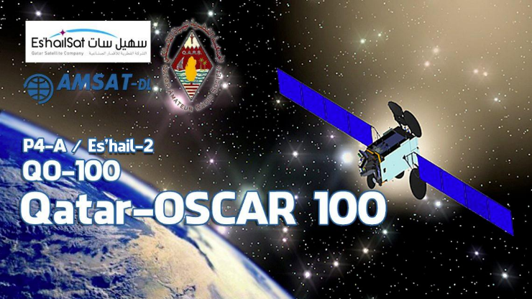
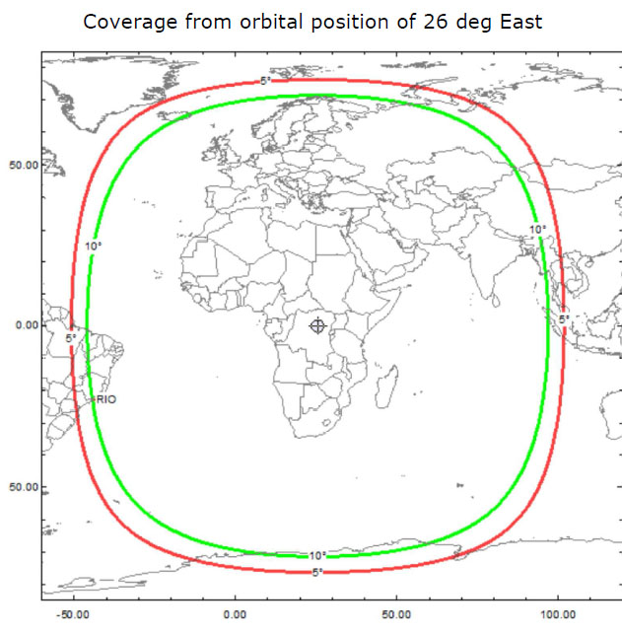
Satellitenfunk
Unsere Ausbildung
Ausbildung E13
Seit dem 15. November 2018 ist der erste geostationäre Satellit Es'hail-2 im All aktiv.
Er trägt die Nummer Oscar-100 oder auch QO-100.
Er bietet die Möglichkeit für Verbindungen mit Stationen in Europa, Afrika, der Ostspitze Südamerikas, im Osten bis nach Indien und im Süden bis in die Antarktis.
Notes:
Hätten Sie das gewußt? Mehr als 80 Satelliten haben Funkamateure hergestellt und als Nutzlast bei Teststarts der Raketen in den Weltraum schicken lassen.
In nächster Zeit ist der Start einer Raumsonde zum Mars geplant.
Die Finanzierung erfolgt durch Beiträge und Sponsoring.

Slide 28
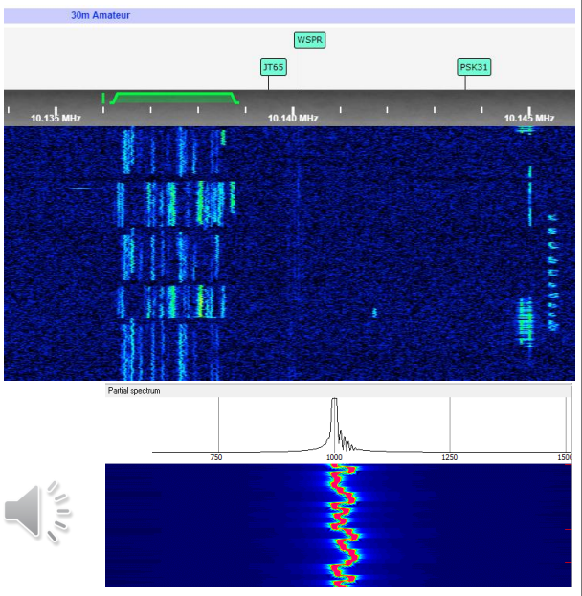
Unsere Ausbildung
Ausbildung E13
FT8
Mit kleinsterSendeleistung (5 Watt) ist weltweiter Funkverkehr möglich.
Zeitraster von 15s
Bandbreite 50 Hz
8 Töne mit einem Abstand von 6,25 Hz
Notes:
Als Funkamateur steht Ihnen die Welt offen.
Hier sehen Sie sogenannte QSL-Karten aus Uganda und von der Georg-von-Neumayer Station in der Antarktis.

Slide 29
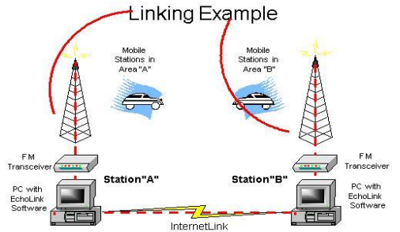

Unsere Ausbildung
Ausbildung E13
EchoLink (VoIP)
Jeder lizenzierte Funkamateur kann sich per EchoLink über Funk ins Internet und darüber mit einem anderen Funkamateur verbinden.
So kann man von zu Hause oder aus dem Auto weltweite Sprach- und Datenkontakte aufbauen.
Über das Internet können so auch beliebig weit voneinander entfernte Relaisfunkstellen miteinander verknüpft werden.
Notes:
Als Funkamateur steht Ihnen die Welt offen.
Hier sehen Sie sogenannte QSL-Karten aus Uganda und von der Georg-von-Neumayer Station in der Antarktis.

Slide 30
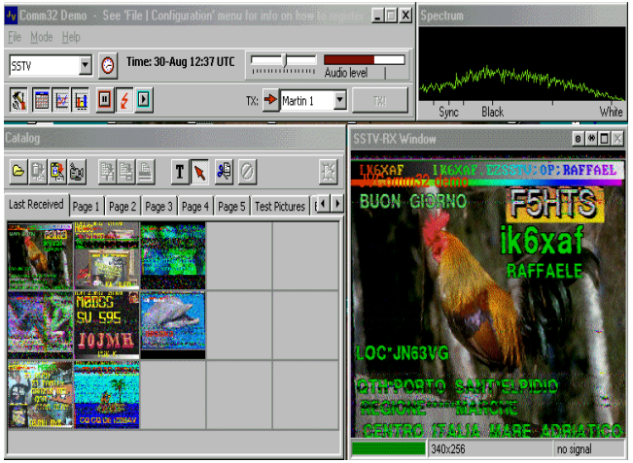
Unsere Ausbildung
Ausbildung E13
SSTV (Slow Scan Television)
Bei dem SSTV (Slow Scan TV) Verfahren werden Bilder in ca. 8 Sekunden übertragen.
Ein PC mit geeigneter Software dekodiert das Empfangssignal und stellt die Bilder dar.
Weltweiter Austausch von Bildern.
Notes:
Als Funkamateur steht Ihnen die Welt offen.
Hier sehen Sie sogenannte QSL-Karten aus Uganda und von der Georg-von-Neumayer Station in der Antarktis.

Slide 31
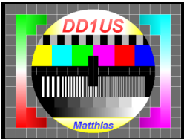
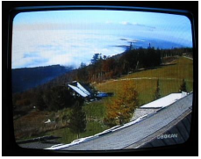
Unsere Ausbildung
Ausbildung E13
Amateur-Fernsehen ( ATV )
Funkamateure betreiben eigene Fernsehsender.
Verwendet werden dem kommerziellen Fernsehen ähnliche Formate (analog oder digital), so dass kommerzielle Komponenten verwendet werden können.
Der Inhalt der Sendungen beschränkt sich auf technische und persönliche Themen.
Notes:
Als Funkamateur steht Ihnen die Welt offen.
Hier sehen Sie sogenannte QSL-Karten aus Uganda und von der Georg-von-Neumayer Station in der Antarktis.

Slide 32
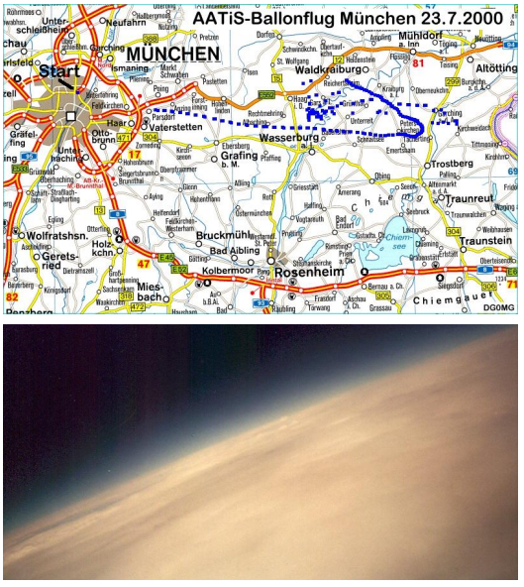
Unsere Ausbildung
Ausbildung E13
Ballon - Missionen
Richtungs- und Höhendaten verfolgen (GPS basierend).
Wetter- und Umweltdaten empfangen und analysieren.
Kamerabilder live aus 30.000 m Höhe sehen.
Notes:
Als Funkamateur steht Ihnen die Welt offen.
Hier sehen Sie sogenannte QSL-Karten aus Uganda und von der Georg-von-Neumayer Station in der Antarktis.

Slide 33
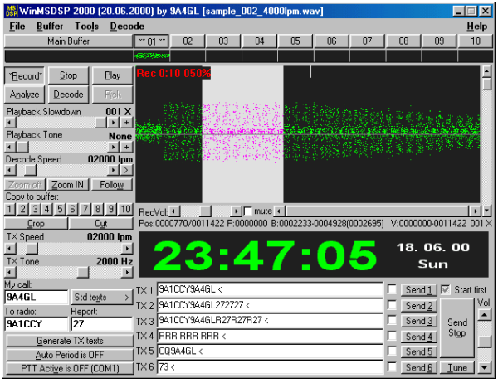
Unsere Ausbildung
Ausbildung E13
Meteor - Scatter
Einige Funkamateure nutzen kurzzeitige Reflektionen an Meteoritenschweifen.
Dies ist aber nur mittels spezieller Software möglich.
Notes:
Als Funkamateur steht Ihnen die Welt offen.
Hier sehen Sie sogenannte QSL-Karten aus Uganda und von der Georg-von-Neumayer Station in der Antarktis.

Slide 34
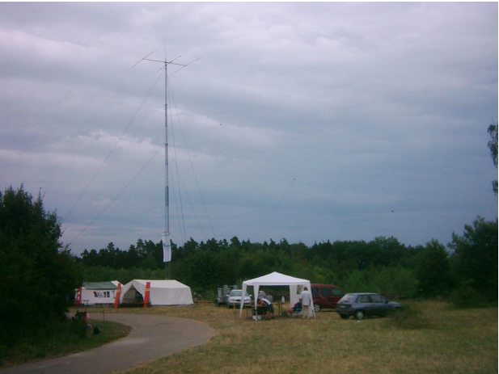
Unsere Ausbildung
Ausbildung E13
Wettbewerbe (Contests)
Wettbewerbe (Fieldday) finden auf der „grünen Wiese“ statt.
Stromversorgung erfolgt mittels portabler Strom- erzeuger.
Ziel ist es, möglichst viele Verbindungen und große Reichweiten zu erreichen.
Andere Wettbewerbe werden an der eigenen Funkstation durchgeführt.
Notes:
Als Funkamateur steht Ihnen die Welt offen.
Hier sehen Sie sogenannte QSL-Karten aus Uganda und von der Georg-von-Neumayer Station in der Antarktis.

Slide 35
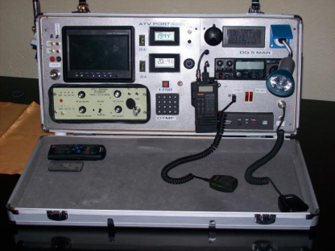
Unsere Ausbildung
Ausbildung E13
Notfunk
Funkamateure betreiben kleine, aber leistungsfähige Funkstationen.
Sie werden aus Akkus gespeist und durch Notstromversorgun-gen nachgeladen.
Sie führen regelmäßige Not-Funkübungen durch, um im
Notfall die kommerziellen Dienste zu unterstützen.
Wichtige Hilfe bei der Kommunikation bei internationalen Krisensituationen wie Naturkatastrophen.
Notes:
Als Funkamateur steht Ihnen die Welt offen.
Hier sehen Sie sogenannte QSL-Karten aus Uganda und von der Georg-von-Neumayer Station in der Antarktis.

Slide 36
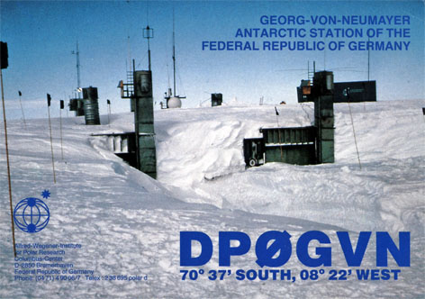

Unsere Ausbildung
Ausbildung E13
Funkkontakte weltweit
Erstverbindungen mit Funkstationen werden mit einer sogenannten QSL-Karte bestätigt.
5X1T aus Uganda
Frühere Georg-von-Neumayer Station in der Antarktis
Notes:
Als Funkamateur steht Ihnen die Welt offen.
Hier sehen Sie sogenannte QSL-Karten aus Uganda und von der Georg-von-Neumayer Station in der Antarktis.

Slide 37

Unsere Ausbildung
Ausbildung E13
Der Amateurfunk und
unsere Interessenvertretung,
der DARC e.V.
Notes:
Als Funkamateur steht Ihnen die Welt offen.
Hier sehen Sie sogenannte QSL-Karten aus Uganda und von der Georg-von-Neumayer Station in der Anarktis.

Slide 38
Amateurfunk in Deutschland
Unsere Ausbildung
Ausbildung E13
Nach dem 2. Weltkrieg wurde zunächst alle Telekommunikations-Infrastruktur von den Besatzungsmächten eingezogen, auch Brieftauben.
Der Verwaltungsrat der Bizone (englische und amerikanische Besatzungszone) legte am 6. Dezember 1948 den Entwurf eines eigenständigen Gesetzes über den Amateurfunk vor.
Allerdings zog sich dieses Verfahren in die Länge.
Der Wirtschaftsrat verabschiedete das Amateurfunkgesetz am 14. März 1949.
Notes:
Das heißt, daß mehr als 10% aller Mitglieder im Distrikt Hamburg zum Ortsverband Hamburg-Alstertal E13 gehören.

Slide 39
Unsere Ausbildung
Ausbildung E13
In Deutschland gab es 2024 rund 61.300 Funkamateure.
Rund die Hälfte davon sind Mitglied im Deutschen Amateur Radio Club (DARC) in 25 Distrikten mit knapp 1.000 Ortsverbänden.
Der Distrikt Hamburg hat rund 1.300 Mitglieder in 39 Ortsverbänden.
Zum Ortsverband Hamburg-Alstertal gehören aktuell knapp 150 Mitglieder, das sind rund 11% aller Funkamateure im Distrikt Hamburg.
Damit sind wir der mit Abstand größte Ortsverband im Distrikt Hamburg und außerdem einer der größten in Deutschland!
Notes:
Das heißt, daß mehr als 10% aller Mitglieder im Distrikt Hamburg zum Ortsverband Hamburg-Alstertal E13 gehören.

Slide 40

Unsere Ausbildung
Ausbildung E13
Der DARC
Der Deutsche Amateur-Radio-Club e. V. ist am 10. September 1950 als Verband der deutschen Funkamateure gegründet worden.
Er vertritt in Deutschland die Interessen der Funkamateure gegenüber den Behörden.
Der DARC ist heute einer der größten Mitgliedsverbände weltweit.

Slide 41
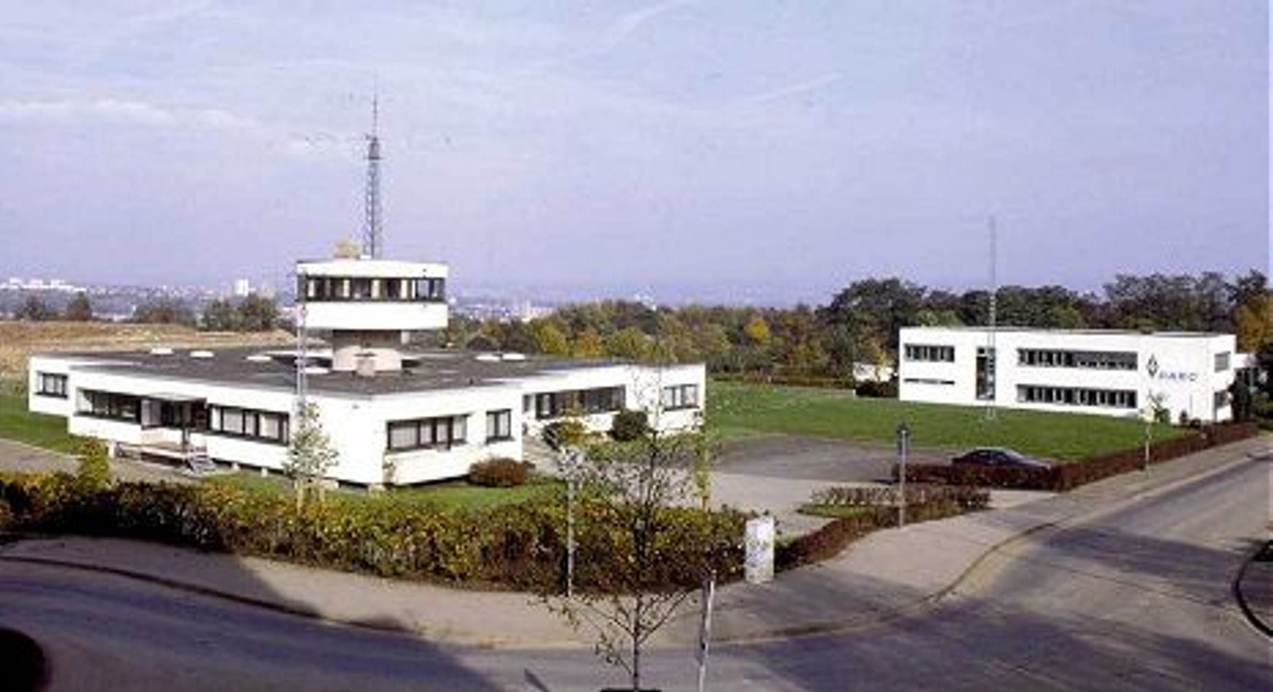
Die Geschäftsstelle des DARC und das Gebäude des DARC Verlages in 34225 Baunatal
UE01 Unsere Ausbildung
Ausbildung E13
In das linke Gebäude zog 1972 die
Geschäftsstelle ein. Heute ist dort die DARC-Verlags GmbH untergebracht.
Die Funkstation DF0AFZ ist im Turm installiert.
Im rechten - später errichteten Gebäude – befindet sich heute die Geschäftsstelle des DARC eV.
Notes:
Das linke Gebäude war früher das Amateurfunkzentrum mit dem Turm, in dem die Funkstation untergebracht ist, und der Antennenanlage.
Das rechte Gebäude wurde für den DARC-Verlag errichtet.
Später wurde dann die Nutzung der Gebäude getauscht.

Slide 42
Die Aufgaben des DARC
UE01 Unsere Ausbildung
Ausbildung E13
Verfolgung ausschließlich gemeinnütziger Zwecke
Förderung
  von Wissenschaft und Technik
  der Bildung und Erziehung
  der Völkerverständigung
  Unterstützung der Behörden beim Aufbau von Nachrichtenverbindungen in Katastrophenfällen
  Weiterbildung seiner Mitglieder
  Ausbildung neuer Funkamateure

Slide 43
Was bietet mir der DARC?
UE01 Unsere Ausbildung
Ausbildung E13
Im Mitgliedsbeitrag eingeschlossen ist der Versand der monatlichen Mitgliederzeitschrift, der CQDL.
Kostenlose und weltweite QSL-Kartenvermittlung.
Der DARC eV vertritt über den RTA (Runder Tisch Amateurfunk) unsere Interessen gegenüber Politik und Wirtschaft.
Weltweite Interessenvertretung des Hobbies in der IARU.
Die Mitglieder sind kostenlos gegen Haftpflicht-schäden gegenüber Dritten und Unfall aus dem Amateurfunk heraus versichert.
Zugang im Internet zu umfangreichen Informationen zum Amateurfunk.
Notes:
Auf Initiative des damaligen Bundestagsausschusses für Post und Telekommunikation wurde 1994 der Runde Tisch Amateurfunk (RTA) gegründet. Der RTA dient insbesondere der Politik und Verwaltung als kompetenter Ansprechpartner in allen hoheitlichen Angelegenheiten und Fragen des Amateurfunks. Bei Gesetzgebungsinitiativen in Bezug auf den Amateurfunk wird der RTA deshalb angehört und hat Gelegenheit zur Stellungnahme. Er zählt mittlerweile 17 Mitgliedsverbände oder -vereinigungen. Die Entscheidungen im Runden Tisch Amateurfunk werden demokratisch-mehrheitlich herbeigeführt und nötigenfalls durch Minderheitsvoten ergänzt, in denen alternative Meinungen zum Ausdruck kommen können. Die im Runden Tisch Amateurfunk vertretenen Amateurfunkvereinigungen bleiben selbstständig und sind in ihren Meinungsäußerungen durch die Mitgliedschaft im Runden Tisch Amateurfunk nicht eingeschränkt. Nicht nur das Amateurfunkgesetz, sondern auch die novellierte Amateurfunkverordnung von 2005 wurden durch den Runden Tisch Amateurfunk mitgestaltet.
Alle weiteren Informationen zu den Mitgliedern des RTA können bei den einzelnen Mitgliedsverbänden bzw. -vereinen abgerufen werden.
Jedes Mitglied ist gegenüber Dritten für Schäden versichert, die durch seine Antennenanlage und sonstige Tätigkeit im Rahmen der Ausübung des Hobbys anderen entstehen können. Diese Haftpflichtversicherung ist im Mitgliedsbeitrag enthalten. Auf offiziellen DARC-Veranstaltungen und auf dem Weg dorthin besteht eine Unfallversicherung

Slide 44
Was kostet mich das?
UE01 Unsere Ausbildung
Ausbildung E13
Beitragsgruppe | Jahresbeitrag 2022
Mitglieder über 18 Jahre | 105,00 Euro
Schüler und Studenten | 52,80 Euro
Familienmitgliedschaft | 126,00 Euro
Mitgliedschaft PRO | 156,00 Euro
Mitglieder unter 18 Jahren | 36,00 Euro
Die Beiträge können auch monatlich gezahlt werden.
Zusätzlich gibt es Einstufungen für Bezieher von Arbeitslosengeld, Rentner unterhalb der Regelleistung SGB II sowie Schwerbehinderte und Blinde.
Hierzu können wir bei Bedarf weitere Infos geben.
Notes:
Auf Initiative des damaligen Bundestagsausschusses für Post und Telekommunikation wurde 1994 der Runde Tisch Amateurfunk (RTA) gegründet. Der RTA dient insbesondere der Politik und Verwaltung als kompetenter Ansprechpartner in allen hoheitlichen Angelegenheiten und Fragen des Amateurfunks. Bei Gesetzgebungsinitiativen in Bezug auf den Amateurfunk wird der RTA deshalb angehört und hat Gelegenheit zur Stellungnahme. Er zählt mittlerweile 17 Mitgliedsverbände oder -vereinigungen. Die Entscheidungen im Runden Tisch Amateurfunk werden demokratisch-mehrheitlich herbeigeführt und nötigenfalls durch Minderheitsvoten ergänzt, in denen alternative Meinungen zum Ausdruck kommen können. Die im Runden Tisch Amateurfunk vertretenen Amateurfunkvereinigungen bleiben selbstständig und sind in ihren Meinungsäußerungen durch die Mitgliedschaft im Runden Tisch Amateurfunk nicht eingeschränkt. Nicht nur das Amateurfunkgesetz, sondern auch die novellierte Amateurfunkverordnung von 2005 wurden durch den Runden Tisch Amateurfunk mitgestaltet.
Alle weiteren Informationen zu den Mitgliedern des RTA können bei den einzelnen Mitgliedsverbänden bzw. -vereinen abgerufen werden.
Jedes Mitglied ist gegenüber Dritten für Schäden versichert, die durch seine Antennenanlage und sonstige Tätigkeit im Rahmen der Ausübung des Hobbys anderen entstehen können. Diese Haftpflichtversicherung ist im Mitgliedsbeitrag enthalten. Auf offiziellen DARC-Veranstaltungen und auf dem Weg dorthin besteht eine Unfallversicherung

Slide 45
Ich möchte gern Mitglied werden.
UE01 Unsere Ausbildung
Ausbildung E13
Das wäre für uns natürlich eine prima Entscheidung.
Außerdem gibt es im DARC die Möglichkeit einer Gastmitgliedschaft für 6 Monate, an deren Ende dann eine normale Mitgliedschaft stehen kann.
Formulare dafür gibt es bei uns.
Notes:
Auf Initiative des damaligen Bundestagsausschusses für Post und Telekommunikation wurde 1994 der Runde Tisch Amateurfunk (RTA) gegründet. Der RTA dient insbesondere der Politik und Verwaltung als kompetenter Ansprechpartner in allen hoheitlichen Angelegenheiten und Fragen des Amateurfunks. Bei Gesetzgebungsinitiativen in Bezug auf den Amateurfunk wird der RTA deshalb angehört und hat Gelegenheit zur Stellungnahme. Er zählt mittlerweile 17 Mitgliedsverbände oder -vereinigungen. Die Entscheidungen im Runden Tisch Amateurfunk werden demokratisch-mehrheitlich herbeigeführt und nötigenfalls durch Minderheitsvoten ergänzt, in denen alternative Meinungen zum Ausdruck kommen können. Die im Runden Tisch Amateurfunk vertretenen Amateurfunkvereinigungen bleiben selbstständig und sind in ihren Meinungsäußerungen durch die Mitgliedschaft im Runden Tisch Amateurfunk nicht eingeschränkt. Nicht nur das Amateurfunkgesetz, sondern auch die novellierte Amateurfunkverordnung von 2005 wurden durch den Runden Tisch Amateurfunk mitgestaltet.
Alle weiteren Informationen zu den Mitgliedern des RTA können bei den einzelnen Mitgliedsverbänden bzw. -vereinen abgerufen werden.
Jedes Mitglied ist gegenüber Dritten für Schäden versichert, die durch seine Antennenanlage und sonstige Tätigkeit im Rahmen der Ausübung des Hobbys anderen entstehen können. Diese Haftpflichtversicherung ist im Mitgliedsbeitrag enthalten. Auf offiziellen DARC-Veranstaltungen und auf dem Weg dorthin besteht eine Unfallversicherung

Slide 46
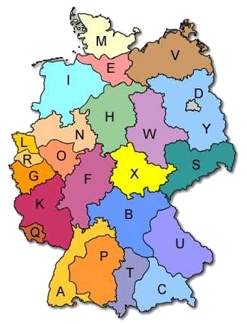
Die 24 Distrikte des DARC
UE01 Unsere Ausbildung
Ausbildung E13
Die 24 Distrikte sind mit Buchstaben von A-I und K-Y gekennzeichnet.
Der Verband der Funkamateure in Telekommunikation und Post e.V. (VfdB) ist dem DARC kooperativ angeschlossen und trägt bundes-weit den Buchstaben Z.
Unser Distrikt E umfaßt dieses Gebiet.
Notes:
Die Grenzen der einzelnen Distrikte orientieren sich in den alten Bundesländern nicht an den Ländergrenzen, sondern an den Zuständigkeitsbezirken der damaligen Funkämter der Deutschen Bundespost.
Verband der Funkamateure in Telekommunikation und Post (VFDB e. V.) gegründet 11.1.1950
Etwa 3.500 Mitglieder in 90 Ovs.

Slide 47
Der Distrikt Hamburg (E)
UE01 Unsere Ausbildung
Ausbildung E13
Zum Distrikt Hamburg (gegründet 1947) mit dem fortlaufenden Buchstaben „E“ gehören 39 Orts-verbände mit den Bezeichnungen E01 bis E39.
Das Gebiet umfaßt in etwa den Bereich von Cuxhaven einschließlich der Insel Helgoland bis Lübeck, von Pinneberg bis Lüneburg.
Notes:
Der Distrikt Hamburg „E“ wurde am 21. Mai 1947 unter dem Namen DARC/BZ gegründet.
Anfangs gestatteten die Engländer nur den Empfang von Sendungen.

Slide 48
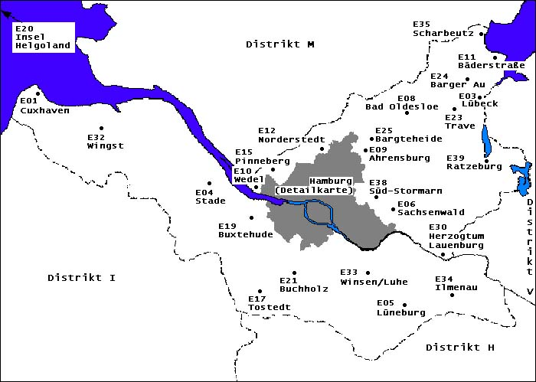
Der Distrikt Hamburg im Umland …
UE01 Unsere Ausbildung
Ausbildung E13
Schleswig-Holstein
Nordsee
Niedersachsen
Notes:
Hier sehen wir die Grenzen des Distriktes Hamburg und man erkennt, daß auch Teile von Niedersachsen und Schleswig-Holstein dazu gehören.

Slide 49
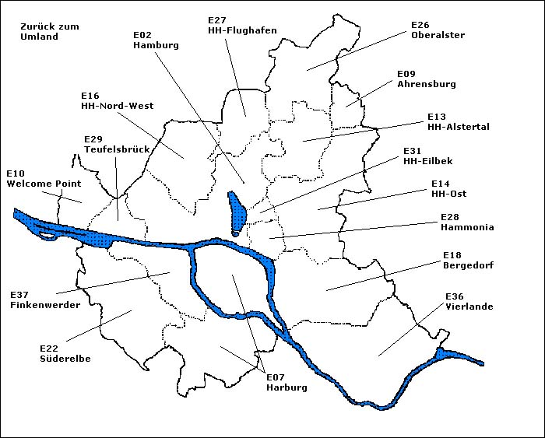
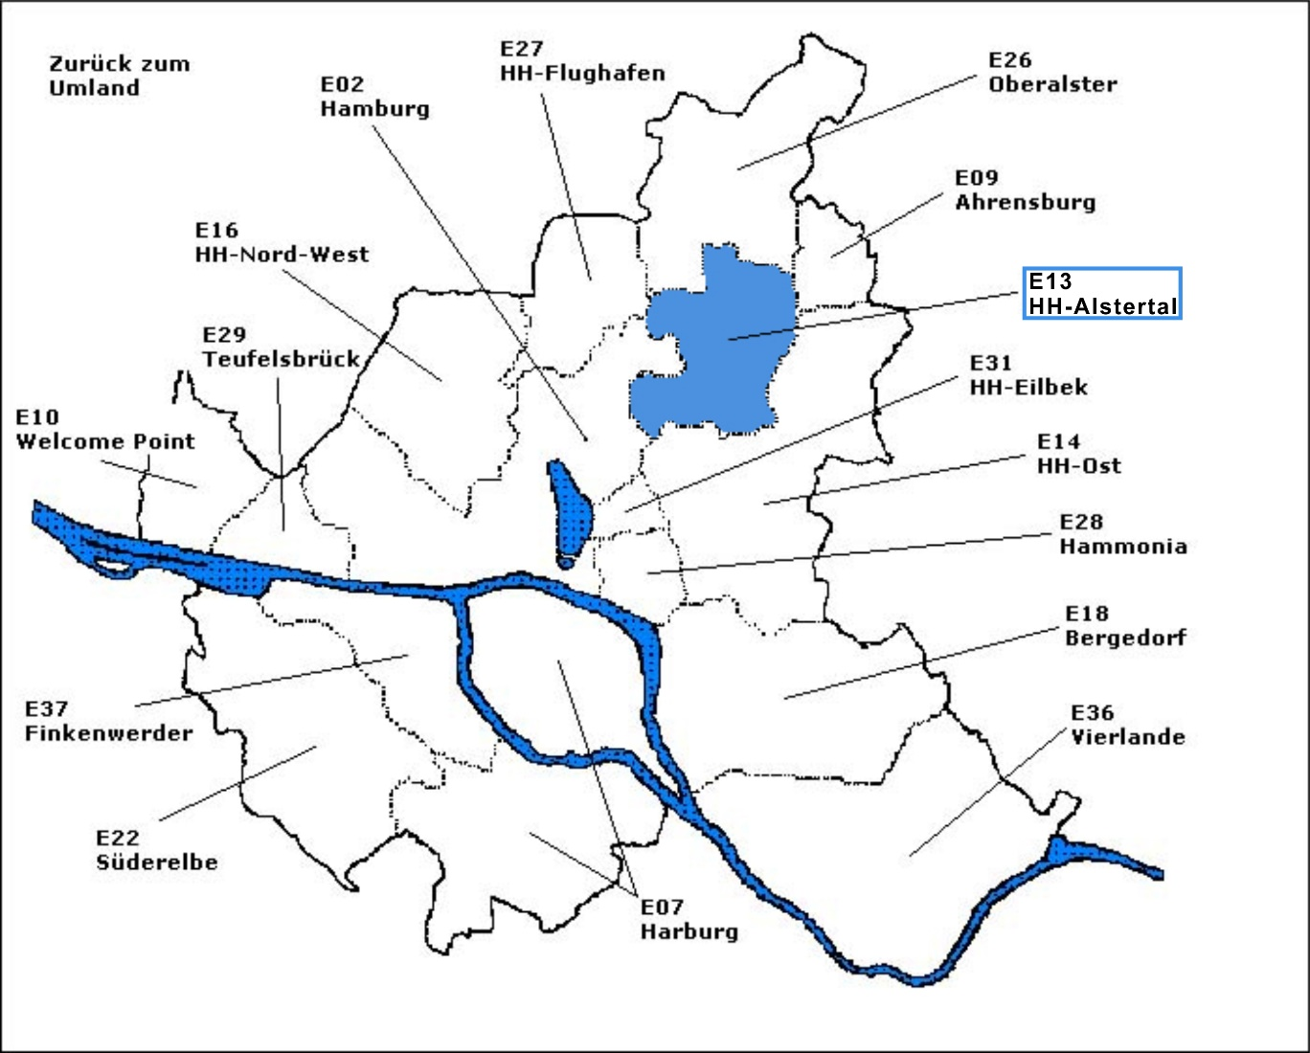
… und im Stadtgebiet von Hamburg
UE01 Unsere Ausbildung
Ausbildung E13
… und
hier
sind
wir!
Notes:
Diese Unterteilung stammt aus früheren Jahren. Sie sind wohl meist den Stadtteilgrenzen nachempfunden. Jeder Interessierte kann einem Ortsverband seiner Wahl beitreten. Eine örtliche Zuständigkeit gibt es nicht.

Slide 50
UE01 Unsere Ausbildung
Ausbildung E13
Kommen wir zu unserem Ortsverband
Hamburg-Alstertal
DOK E13
E
1
3

Slide 51
Unsere Geschichte
UE01 Unsere Ausbildung
Ausbildung E13
Funkamateure aus dem Alstertal taten sich zusammen und gründeten am 11. April 1969 den Ortsverband Hamburg-Alstertal.
Da es der 13. Ortsverband im Distrikt Hamburg (E) wurde, erhielt er die Bezeichnung E13.
Die Gründungsversammlung fand im Haus der Jugend in Hamburg-Bramfeld statt.
Die Mitglieder trafen sich monatlich in verschiedenen Örtlichkeiten.
Notes:
Vor Gründung des E13 waren diese Funkamateure im Ortsverband Hamburg E02 organisiert, der nach der Gründung des DARC/BZ das Hamburger Stadtgebiet umfaßte.

Slide 52
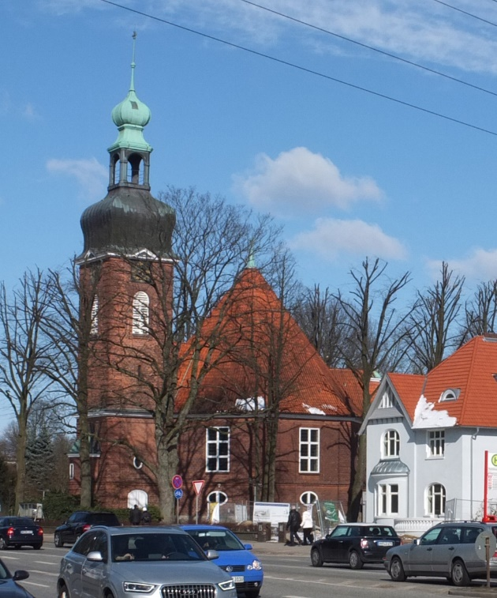
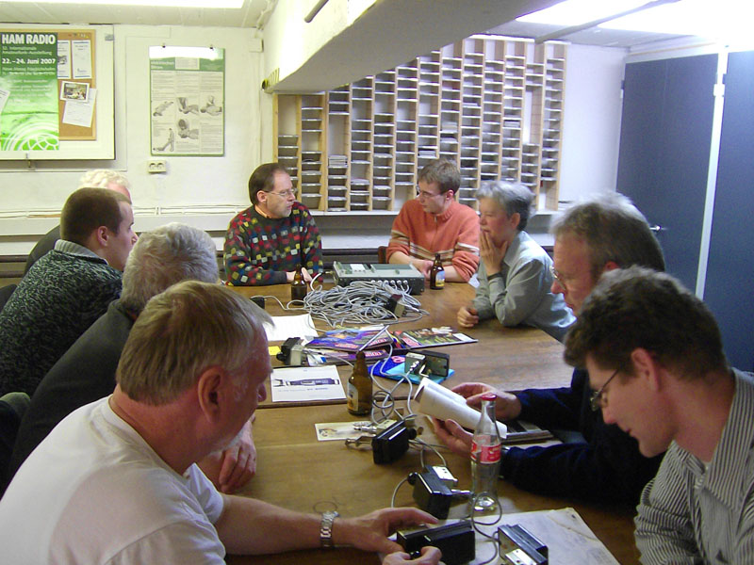
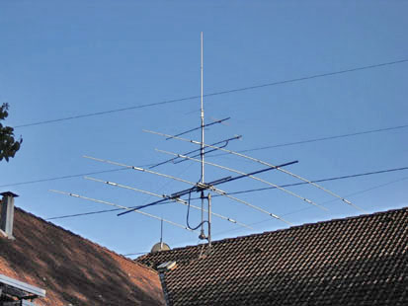
UE01 Unsere Ausbildung
Ausbildung E13
1977 erhielten wir die Möglichkeit, in den Räumen der Osterkirche unsere Treffen und unsere Ausbildungskurse durchzuführen.
Im Keller konnten wir später eine Clubstation einrichten.
Notes:
Nachdem die Treffen u.a. in einem Lokal „Wappen von Hamburg“ und der Hohnerkampschule stattfanden. Fanden wie endlich ein Domizil, welches auf Dauer bestehen sollte. Dieses verdankten wir dem Pastor Perle, der ein begeisterter Kurzwellenhörer war, aber nie die Lizenz richtig in Angriff nahm.

Slide 53
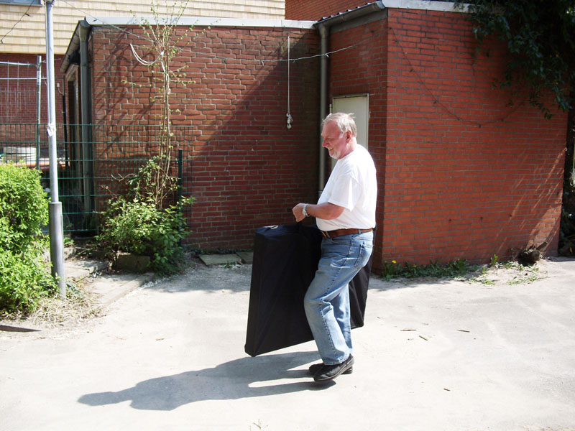
UE01 Unsere Ausbildung
Ausbildung E13
Aus verschieden Gründen bildete sich 1979 im Ortsverband eine Gruppe, die sich vom E13 trennte und den Ortsverband Hamburg-Oberalster E26 gründete.
2009 erhielten wir vom Vorstand der Osterkirche die Nachricht, daß der Gemeindesaal abgerissen wird und einem Neubau weicht. Dort sei dann leider kein Platz mehr für uns.
Nach 34 Jahren in der Osterkirche mußten wir uns dann 2011 vom gewohnten Standort trennen.
Notes:
Zu der damaligen Zeit spielte wie auch woanders das Vereinsleben noch eine große Rolle. Es war üblich, daß fast alle Mitglieder zu den Vereinsabenden erschienen. Zum OV in jener Zeit gehörten wie heute über 150 Mitglieder. Weil diese Größe einigen zu groß erschien suchten sie ihr Heil in der Trennung.
Das Auflösen der alten Station in der Osterkirche war doch ein schwerer Schritt für uns.

Slide 54
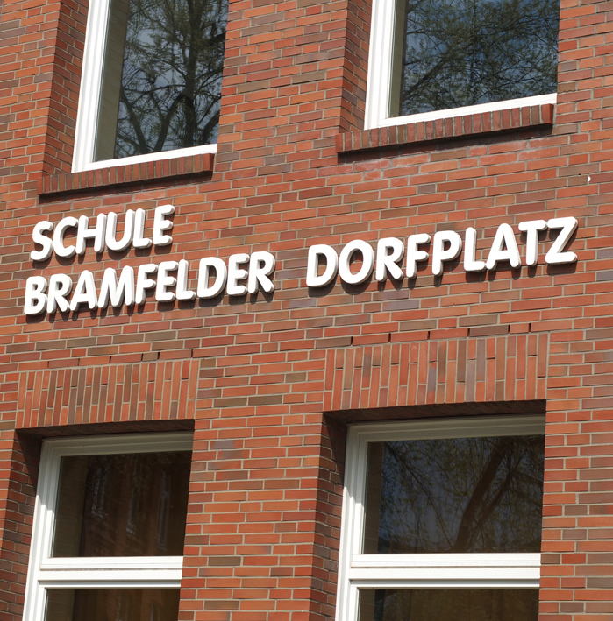
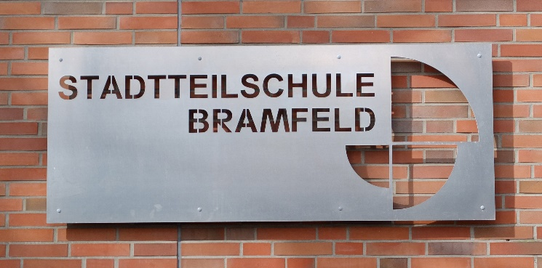
UE01 Unsere Ausbildung
Ausbildung E13
Die notwendige Suche führte uns zur Stadtteilschule hier am Bramfelder Dorfplatz.
Notes:
Über den Kontakt eines Vereinsmitglieds kamen wir zu dem Kontakt zur Schulleitung und man bot uns den bekannten Raum zur Nutzung an. Der Raum wurde als Restekammer angesehen. Viele Fahrten zum Sperrmüllhof waren notwendig, bis mit der Renovierung und dem Neuaufbau zu beginnen.

Slide 55
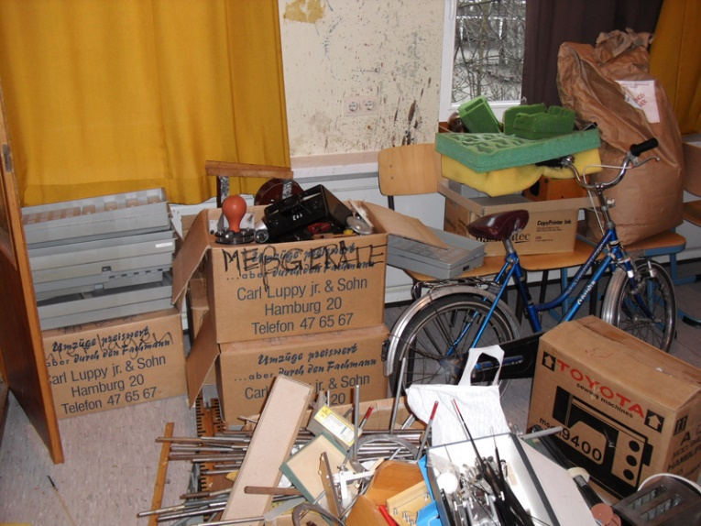
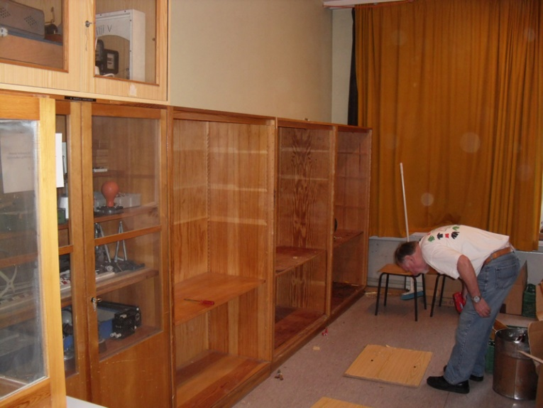
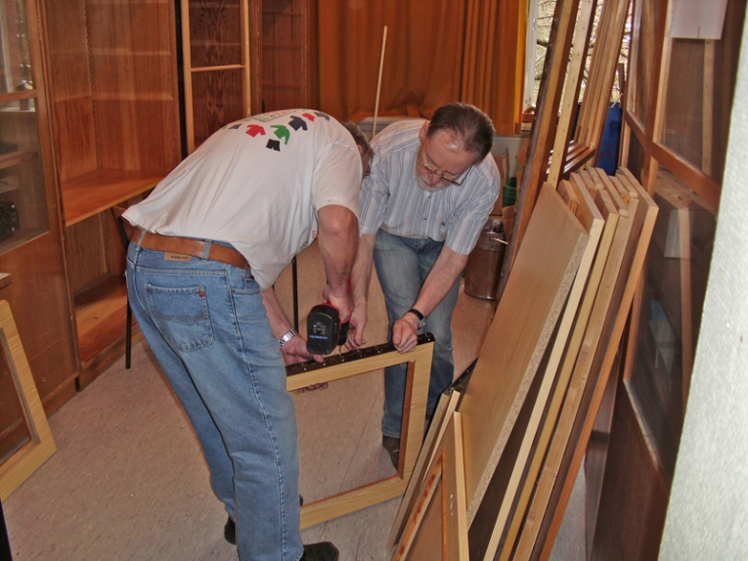
UE01 Unsere Ausbildung
Ausbildung E13
Der uns zur Verfügung gestellte Raum war in der Vergangenheit auch als Entsorgungsmöglichkeit genutzt worden.
Es galt, den Müll und alte Schränke zu entsorgen.
Notes:
Über den Kontakt eines Vereinsmitglieds kamen wir zu dem Kontakt zur Schulleitung und man bot uns den bekannten Raum zur Nutzung an. Der Raum wurde als Restekammer angesehen. Viele Fahrten zum Sperrmüllhof waren notwendig, bis mit der Renovierung und dem Neuaufbau zu beginnen.

Slide 56





UE01 Unsere Ausbildung
Ausbildung E13
Nach einer reinen „Bauzeit“ von acht Monaten war es Dank der vielen Helfer dann so weit:
  im November 2011 fand das erste Treffen in den Räumen der Schule statt.
Notes:
Über den Kontakt eines Vereinsmitglieds kamen wir zu dem Kontakt zur Schulleitung und man bot uns den bekannten Raum zur Nutzung an. Der Raum wurde als Restekammer angesehen. Viele Fahrten zum Sperrmüllhof waren notwendig, bis mit der Renovierung und dem Neuaufbau zu beginnen.

Slide 57
UE01 Unsere Ausbildung
Ausbildung E13
Da der notwendige Umzug und Neubau der Station uns länger bekannt war, konnte sich der Verein frühzeitig auf die finanzielle Situation einstellen.
Allerdings waren die Investitionen nur dank der vielen Spenden unserer Mitglieder in Höhe von rund 8.700€ möglich.
Der gesamte Bau der Clubstation, Anschaffung des Antennenmastes und Kosten für Fremdfirmen kostete uns rund 10.000 Euro.
Den Spendern sei auch an dieser Stelle nachträglich herzlich gedankt.
Notes:
Insgesamt kamen hier 8.800€ zusammen. Der gesamte Umzug und Neubau betrug fast 10.000€.

Slide 58
UE01 Unsere Ausbildung
Ausbildung E13
Unser Ortsverbandes verfügt über zwei Rufzeichen für E13-Clubstationen:
  DL0AT
  DK0HAT
Unter diesen Rufzeichen können lizensierte Funkamateure in der Clubstation unter zusätzlicher Verwendung ihres eigenen Rufzeichens Funkbetrieb machen.
Dieses ist hilfreich, wenn man z.B. zuhause keine Geräte hat oder der Vermieter den Aufbau einer Antenne nicht genehmigt.
Der Betrieb an der Clubstation ist natürlich nur zu den Bedingungen der persönlichen Lizenz erlaubt.

Slide 59


UE01 Unsere Ausbildung
Ausbildung E13
Antennenanlage
Notes:
Das ist unsere Antennenanlage. Von oben nach unten:
Groundplaner für 2m und 70cm
Zwei Richtantennen für 2m und 70cm
Der Kurzwellenbeam
Und eine FD4 als Drahtantenne.

Slide 60

UE01 Unsere Ausbildung
Ausbildung E13
Pause
für 10 Minuten

Slide 61
UE01 Unsere Ausbildung
Ausbildung E13
Dann kommen wir jetzt
zu unserer Ausbildung
Notes:
Nun also der wichtigere Teil des Abends

Slide 62
UE01 Unsere Ausbildung
Ausbildung E13
Wie erhält man denn eine Sendelizenz ?
In Deutschland wird die notwendige Prüfung in schriftlicher Form bei der Bundes-Netzagentur (BNetzA) durchgeführt.
In einer vorgegebenen Zeit müssen die möglichst richtigen Antworten auf die Fragen angekreuzt werden (Multiple Choice). Doch dazu später mehr.
Sinn unserer Ausbildung ist das grundsätzliche Wissen für diese Prüfung zu vermitteln.
Unserer Ausbildung soll Euch in die Lage versetzen, die Prüfung in allen drei Fächern zu bestehen und sich später im Äther durch Qualität ausweisen zu können.
Notes:
Eigentlich ist der Begriff „Multiple Choice“ falsch.
In manchen Disziplinen wird neben „Multiple Choice“ auch der Begriff „Single Choice“ verwendet. Single Choice oder Einfachauswahl steht dann für Fragen, bei denen genau eine Antwort ausgewählt werden soll, während bei „Multiple Choice“ auch mehrere Antworten richtig sein können. In vielen Kontexten gilt die Verabredung, dass bei Ankreuzaufgaben immer nur eine Antwort richtig sein kann, als so selbstverständlich, dass darauf gar nicht explizit hingewiesen.

Slide 63
UE01 Unsere Ausbildung
Ausbildung E13
Ihr profitiert von unserer Erfahrung
In früheren Jahren waren es einzelne Funkamateure, die den kompletten Lehrgang allein durchführten.
2002 mußten wir kurzfristig wegen Krankheit des Ausbilders unsere Ausbildung umstellen und verteilten diese auf möglichst viele Schultern.
So besteht in diesem Jahr das Team aus 14 Ausbildern.
Sie unterrichten jeweils unterschiedliche Themen.
Notes:
Seit seiner Gründung betreibt unser Ortsverband Aus- und Weiterbildung.
Wir können nicht viel zu den Erfolgen der Vergangenheit sagen. Nur, daß in den letzten 18 Jahren 220 Teilnehmer unsere Kurse besucht haben. Nach unserem Wissen haben davon 122 bestanden, aber leider erfahren wir das nicht immer.

Slide 64
UE01 Unsere Ausbildung
Ausbildung E13
Dieser Kursus, den wir heute vorstellen, teilt sich in zwei Abschnitte:
    Teil 1 umfasst den Stoff, der für die Prüfung
    Klasse N nötig ist und umfasst 8 Abende. Er dauert bis Ende November.
    Teil 2 besteht dann nur noch aus der Technik, der für die Klasse A nötig ist. Dieser Teil beginnt im Dezember und dauert bis Mitte Juni des Folgejahres, das sind 24 Abende.
    Zusätzlich bieten wir an jeweils zwei Samstagen Ausbildungsfunk und Antennenbau an.

Slide 65
UE01 Unsere Ausbildung
Ausbildung E13
Es wird sicherlich nicht damit getan sein, daß Ihr Euch nur diesen Abend mit dem Stoff beschäftigt.
Viele andere Abende werden notwendig sein, zu Hause den Stoff zu wiederholen und zu lernen.
Es ist zu empfehlen, auf Urlaubsreisen in dieser Zeit zu verzichten.
Optimal wäre es, wenn Ihr Euch privat zu Gruppen zusammenfindet, um gemeinsam zu arbeiten.
Denn diese zusätzlichen Abende werdet Ihr mit Sicherheit brauchen!
Bei Verständnisproblemen fragt bitte gleich den Lehrer.

Slide 66
UE01 Unsere Ausbildung
Ausbildung E13
Vorbereitungskursus Amateurfunklizenz
Klasse N, E und A

Slide 67
UE01 Unsere Ausbildung
Ausbildung E13
In Deutschland gibt es seit 2024 die Amateurfunklizenz in 3 Klassen: N, E und A.
Während die Prüfungsfragen in Betriebstechnik und Gesetzeskunde für alle drei Lizenzklassen identisch sind, werden für die Klasse N und E nur Grundlagen in Technik abgefragt.
Mit der N- und E-Lizenz darf nur auf den dafür zugelassenen Frequenzen gefunkt werden.
Außerdem unterliegen beide Lizenzen teilweise einer Beschränkung der Sendeleistung.

Slide 68
Der Unterricht
UE01 Unsere Ausbildung
Ausbildung E13
Unser Unterricht findet nach den gültigen Fragekatalogen der Bundes-Netz-Agentur (BNetzA) statt.
Der Unterricht findet jeweils Donnerstag von 19:00 Uhr und bis 21:00 Uhr statt.
Wir treffen uns hier im Schulraum der Stadtteilschule in Hamburg-Bramfeld, Bramfelder Dorfplatz 5.

Slide 69
UE01 Unsere Ausbildung
Ausbildung E13
Unterrichtsunterlagen im Internet
Das Material der einzelnen Unterrichtsstunden stellen wir den Teilnehmern im Internet auf unserer Homepage
www.amateurfunk-im-alstertal.de in einem geschützten Bereich zum Download zur Verfügung.
Über den Ablauf der Anmeldung und den Download der Unterrichtsunterlagen informiert die Unterlage
„UE00-03 Anmeldung Homepage“
Wir schalten die Unterlagen jeweils nach dem aktuellen Unterrichtsabend frei, worüber eine eMail die Teilnehmer entsprechend informiert.
Für Teilnehmer ohne PC stellen wir die jeweiligen Unterlagen gegen Aufpreis auch in Papierform zur Verfügung.

Slide 70
UE01 Unsere Ausbildung
Ausbildung E13
Kursuskosten

Slide 71
UE01 Unsere Ausbildung
Ausbildung E13
Kursusgebühr
Wir als Eure Lehrer sind Mitglieder des DARC.
Als ausbildender Ortsverband hoffen wir natürlich auf Eure Bereitschaft, Mitglied in unserem Club zu werden und uns und unser bzw. zukünftig auch Euer Hobby so zu unterstützen.
Die Mitgliedschaft im DARC ist aber keine Voraussetzung für die Kursteilnahme, wirkt sich aber auf die Kursgebühr aus.
Das Ausfüllen bzw. Unterschreiben der Anmeldung und der Einverständniserklärung zu unserer Datenschutz-erklärung ist dagegen Voraussetzung für eine Kursteilnahme.
Darüber informiert Euch die übergebene Information.

Slide 72

UE01 Unsere Ausbildung
Ausbildung E13
Die Gebühr für diesen Vorbereitungskurs beträgt:
Diese Gebühr ist spätestens bis zum vierten Unterrichtsabend auf unser Konto zu überweisen.
Das heißt, daß Ihr drei Unterrichtsabende schnuppern könnt.
Notes:
Sie werden sich vielleicht fragen, ob das nicht zu teuer sei. Aber wir müssen hier im Hause auch Strom und Miete bezahlen. Hinzu kommen Fachbücher, die für die Lehrer notwendig sind.

Slide 73
UE01 Unsere Ausbildung
Ausbildung E13
Ihr wollt in den DARC e.V. eintreten?
Kein Problem.
Das notwendige Formular für den Beitritt oder die Gastmitgliedschaft halten wir bereit.
Wir leiten diese dann an die Zentrale in Baunatal weiter.
Von dort erhaltet Ihr dann eine entsprechende Beitragsrechnung.

Slide 74
UE01 Unsere Ausbildung
Ausbildung E13
Die Anschaffung von Unterrichtsbüchern muß der Teilnehmer für sich selber entscheiden.
Die Bestellung kann über uns erfolgen.
Anfallende Prüfungs- und Zulassungsgebühren, die die Behörde erhebt, sind nicht in der Kursusgebühr enthalten.
Auf diese Gebühren kommen wir später zurück.

Slide 75
UE01 Unsere Ausbildung
Ausbildung E13
Unterrichtsbücher

Slide 76

UE01 Unsere Ausbildung
Ausbildung E13
Fragenkatalog Für die N, E und A-Lizenz
12,90 €
DARC-Verlag
oder Kostenlos online als PDF-Format bei der BNetzA

Slide 77

UE01 Unsere Ausbildung
Ausbildung E13
„Amateurfunklehrgang Technik Klasse N“
Dieses Buch vermittelt die Grundlagen zum Bereich Technik der Klasse N
34,90 €
DARC-Verlag

Slide 78

UE01 Unsere Ausbildung
Ausbildung E13
Dieses Buch ist eher ein Nachschlagewerk für den Bereich Technik.
49,90 €
DARC-Verlag

Slide 79

UE01 Unsere Ausbildung
Ausbildung E13
Dieses Buch vermittelt das Wissen für die Klasse N
39,90 €
Herausgeber: Frank Sichla / DL7VFS

Slide 80
Unsere Ausbildung
Ausbildung E13
Der Unterrichtsstoff ist auf die Anforderung der Klasse A ausgerichtet.
Da die fachlichen Inhalte der Fragenkataloge A und E gleich sind, besteht der Unterschied in den beiden Klassen nur noch in der Anzahl der Fragen und der Tiefe des Wissens in der Technik.
Wer also den technischen Stoff nicht komplett verstanden hat, sollte am Ende des Lehrganges mit Sicherheit genug gelernt haben, daß es für die Klasse E reicht.
Auf jeden Fall hat er von vielen Dingen wenigstens schon mal was gehört.
Notes:
Die Entscheidung, zu welcher Prüfung man sich anmeldet, fällt etwa 4-6 Wochen vor dem Prüfungstermin

Slide 81
Unsere Ausbildung
Ausbildung E13
Der Unterrichtsplan
Der Unterricht ist in Unterrichtseinheiten unterteilt.
Für jeden Abend steht ein anderes Thema auf dem Unterrichtsplan.
Der eingeplante Unterricht im Ausbildungsfunk UKW und KW findet bei einzelnen Funkamateuren jeweils an Samstagen in 4-Stunden-Einheiten statt.
Diese Einteilung hängt von der Teilnehmerzahl ab.
Ebenfalls an zwei Samstagen ist der Bau von Antennen eingeplant.
Notes:
Das bedeutet, daß eine verpaßte Unterrichtseinheit selber aufgeholt werden muß.

Slide 82

Unsere Ausbildung
Ausbildung E13

Slide 83


Unsere Ausbildung
Ausbildung E13
An zwei Samstagen bauen wir mit Euch die ersten Antennen und eine künstliche Antenne, einen sogenannten „Dummy load“.

Slide 84
Unsere Ausbildung
Ausbildung E13
Die Prüfung

Slide 85
Unsere Ausbildung
Ausbildung E13
Fragenkataloge
Die Bundesnetzagentur (BNetzA) veröffentlicht Fragenkataloge, die alle möglichen Fragen beinhalten.
Seit 2007 sind Fragebögen nach dem sogenannten „Multiple Choice“-Verfahren im Einsatz.
Für jede Frage stehen 4 Antworten zur Verfügung, von denen der Prüfling die möglichst richtige nur noch ankreuzen muß.
Der Prüfer hat dann eine Schablone, mit der er die eingetragenen Kreuze auszählen kann.
Das heißt: es gibt nur noch richtig oder falsch!

Slide 86

Unsere Ausbildung
Ausbildung E13
Hier ein Beispiel:
TB407 Wie werden die mit X gekennzeichneten Feldlinien einer Vertikalantenne bezeichnet?
  A Magnetische Feldlinien
  B Elektrische Feldlinien
  C Radiale Feldlinien
  D Vertikale Feldlinien
Die ausgewählte Antwort wäre hier „A“ und wird auf einem separaten Formular angekreuzt.
Diese Bedingung gilt nur für die Fragenkataloge, nicht für die spätere Prüfung.

Slide 87
Anmeldung zur Prüfung
Unsere Ausbildung
Ausbildung E13
Wir überlassen es jedem Teilnehmer selber, den Prüfungstermin zu wählen.
Von uns angestrebt wird ein gemeinsamer Termin zum Ende des Lehrganges bzw. Ausbildungsabschnittes.
Die Anmeldung erfolgt in der Außenstelle Dortmund der Bundesnetzagentur.
Prüfungsorte sind in verschiedenen Städten möglich.
Mit der Anmeldung zur Prüfung ist eine Kopie des gültigen Personalausweises oder Reisepasses (mit Meldebestätigung) notwendig.

Slide 88
Unsere Ausbildung
Ausbildung E13
Von der Behörde erhält man rechtzeitig eine Mitteilung über den Prüfungstermin und -ort.
Bei der Prüfung selber muß zur Identitätskontrolle der gültige Personalausweis bzw. Reisepass vorgelegt werden.
Die Zusendung der Lizenzurkunde erfolgt kurzfristig.

Slide 89
Was wird denn geprüft?
Unsere Ausbildung
Ausbildung E13
Klasse N
  Technische Kenntnisse (Klasse N)
  Betriebliche Kenntnisse
  Kenntnisse von Vorschriften und Gesetzen
  Klasse E (Technik E)
  Klasse A (Technik A)

Slide 90
Unsere Ausbildung
Ausbildung E13
In den drei Prüfungsfächern müssen jeweils 75 Prozent erreicht werden, d.h. dreiviertel aller Fragen (19 von 25) müssen richtig beantwortet sein.
Bei einem „knappen“ Ergebnis von 70 bis 75 Prozent kann der Prüfling die fehlenden Punkte durch eine mündliche Nachprüfung ausgleichen.
Ergebisse unter 70% gelten als nicht bestanden.
Nicht bestandene Fächer können innerhalb von 2 Jahren nachgeprüft werden.
Bestandene Fächer bleiben in dieser Zeit erhalten.
Der Tatbestand einer bestandenen Gesamtprüfung bleibt lebenslang erhalten.

Slide 91
Unsere Ausbildung
Ausbildung E13
Prüfungs- und
laufende Gebühren

Slide 92
Unsere Ausbildung
Ausbildung E13
Für die Prüfung werden verschiedene Gebühren erhoben:
    Prüfung Klasse N 68,00€
    Prüfung Klasse E 73,50€
    Prüfung Klasse A 81,00€

Slide 93
Unsere Ausbildung
Ausbildung E13
Das war alles?
Aber nicht doch!
Es gibt in Deutschland nämlich den feinen Unterschied, ob man nur die Prüfung machen oder ob man denn auch wirklich aktiv funken will.
Man möchte auch ein Rufzeichen haben.
Notes:
Diese Lösung könnte sinnvoll sein, wenn man aktuell zwar den Wissensstand für die Prüfung hat, aber in absehbarer Zeit nicht selber funken will oder kann. Das Rufzeichen kann man dann ja später beantragen.

Slide 94
Unsere Ausbildung
Ausbildung E13
Aber jetzt ist das alles?
Nein, immer noch nicht!
Es gibt in Deutschland auch noch laufende Gebühren, die zu zahlen sind.
Die Höhe dieser Gebühren wird für jedes Jahr neu festgesetzt und dem Funkamateur alle zwei oder drei Jahre mitgeteilt.

Slide 95
Unsere Ausbildung
Ausbildung E13
Begründung:
Die Bundesnetzagentur erbringt auf Grund gesetzlicher Regelungen Leistungen, die über Beiträge finanziert werden.
Auf der Grundlage des Telekommunikationsgesetzes (TKG) gehören dazu beispielsweise Frequenzplanung, Frequenzkoordinierung, Harmonisierung und Normung.
Auf der Grundlage des Gesetzes über die elektromagnetische Verträglichkeit von Betriebsmitteln (EMVG) gehören dazu beispielsweise die Sicherstellung der elektromagnetischen Verträglichkeit und Maßnahmen im Rahmen der Geräteüberprüfung.

Slide 96


Unsere Ausbildung
Ausbildung E13
TKG-Beitragsbescheid

Slide 97


Unsere Ausbildung
Ausbildung E13
EMVG-Beitragsbescheid

Slide 98

Unsere Ausbildung
Ausbildung E13
Aber jetzt ist das wirklich alles?
Jetzt ja!
Und zum Schluß noch eine erfreuliche Nachricht:
  die Benutzung der Toilette der Bundesnetzagentur ist gebührenfrei! (Stand 2025).

Slide 99
Unsere Ausbildung
Ausbildung E13
Dieses war eine Präsentation des
Deutschen Amateur-Radio-Club e.V.
Ortsverband Hamburg-Alstertal
DOK E13
©
2025 OV Hamburg-Alstertal

